Slide 1
Eindpresentatie Project 5-6 Exotic Animal Trade
Developers:
- Paul de Keijzer
- Thom Overhand
- Marcel Bostelaar
- Stef Gelderblom
- Timo van Werkhoven

Slide 2
Aanpassingen en toevoegingen sinds laatste presentatie.
Adminpagina
Omzet-, verkoopnummerings- en wishlistgraph
Favourites functionaliteit
Totale nieuw uiterlijk aan de pagina
Cart functionaliteit
SQL-injectiepreventie
Caching
En nog meer

Slide 3
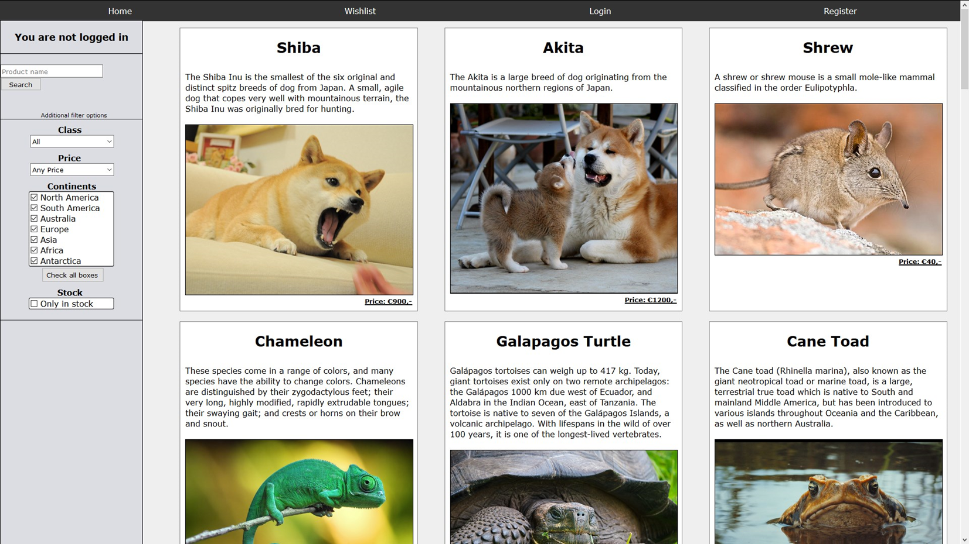
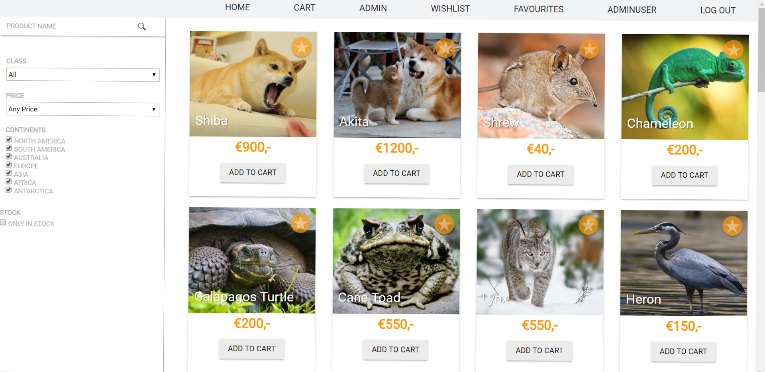
Oude uiterlijk
Nieuwe uiterlijk

Slide 6

Development tools

Slide 7
Live demo
egois.me

Slide 8

Persoonlijke contributies
Paul
Timo
Stef
Thom
Marcel

Slide 9

Zijn er nog vragen?

